Slide 1











Chào mừng quý thầy cô
về thăm lớp
PHÂN MÔN: TẬP ĐỌC

Slide 2
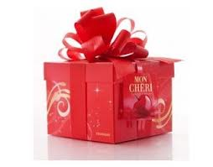
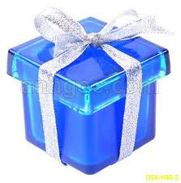
Tập đọc
HỘP QUÀ BÍ ẨN
Đọc đoạn 3,4 ,5 của bài Nhà tài trợ đặc biệt của cách mạng và nêu nội dung của bài.
Đọc đoạn 1 và 2 của bài Nhà tài trợ đặc biệt của cách mạng và trả lời câu hỏi 1/SGK trang 26
Một tràng vỗ tay và một cái tẩy
Một tràng vỗ tay và một cái bút chì.
Phần thưởng
Phần thưởng

Slide 3
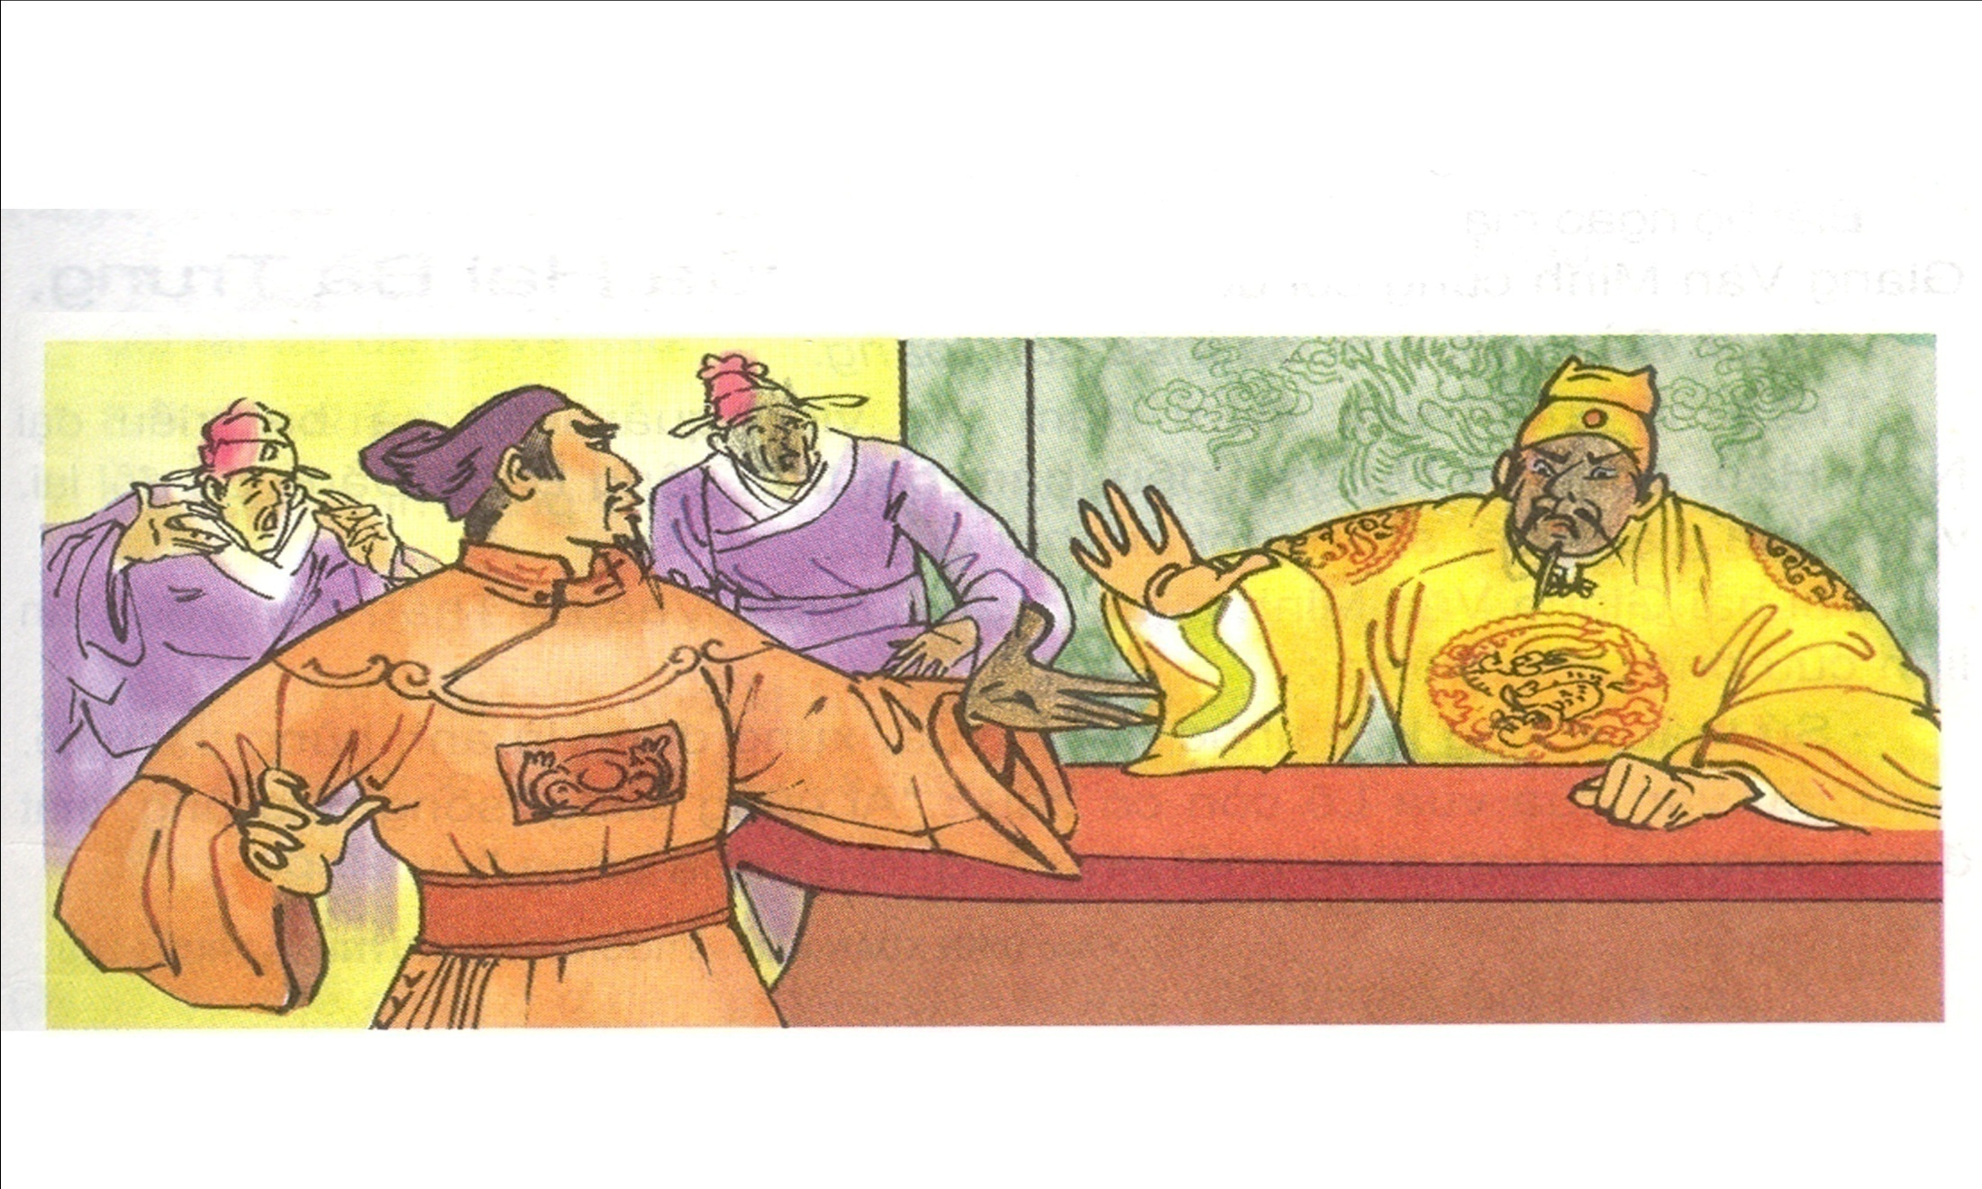
Tập đọc
Trí dũng song toàn

Slide 4
Tập đọc
Trí dũng song toàn
Luyện đọc
Tìm hiểu bài
- Liễu Thăng,
cúng giỗ, lẽ,
loang, linh cữu, điếu văn
- Tiếp kiến,
hạ chỉ,
than,
cống nạp
Đồng Trụ đến giờ rêu vẫn mọc.
Bạch Đằng thuở trước máu còn loang.

Slide 5
Tập đọc
Trí dũng song toàn
Luyện đọc
Tìm hiểu bài
- Liễu Thăng,
cúng giỗ, lẽ
loang, linh cữu, điếu văn
- Tiếp kiến,
hạ chỉ,
than,
cống nạp

Slide 6
Điền từ còn thiếu vào chỗ chấm: Sứ thần Giang Văn Minh làm cách nào để vua nhà Minh bãi bỏ lệ “góp giỗ Liễu Thăng”?
- Ông vờ khóc than vì không có mặt ở nhà để .... cụ tổ năm đời. Vua Minh phán: Không ai phải giỗ người .... từ năm đời. Giang Văn Minh tâu luôn: Vậy, tướng ... tử trận đã mấy năm trăm năm nay, sao hàng năm .... vẫn bắt nước tôi cử người mang .... sang cúng giỗ? vua Minh biết đã ..... đành phải tuyên bố bỏ lệ góp giỗ Liễu Thăng.
cúng giỗ
đã chết
Liễu Thăng
nhà vua
lễ vật
mắc mưu

Slide 7
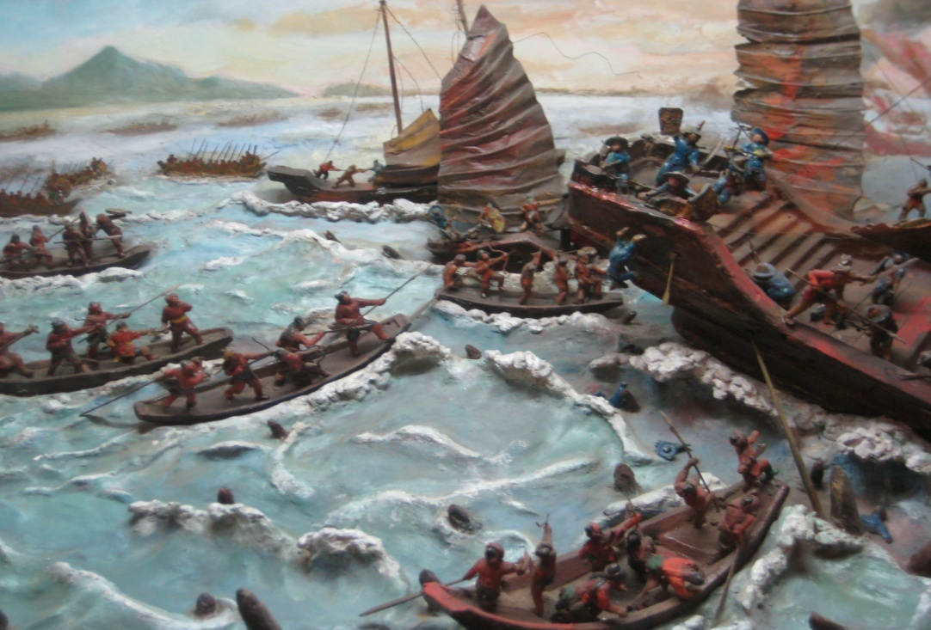
Luyện đọc
Tìm hiểu bài
- Liễu Thăng,
cúng giỗ, lẽ
loang, linh cữu, điếu văn
Vờ khóc lóc rất thảm thiết.
- Vua Minh buộc phải bãi bỏ lệ góp giỗ.
- Tiếp kiến,
hạ chỉ,
than,
cống nạp
- Đồng trụ đến giờ rêu vẫn mọc
- Bạch Đằng thuở trước máu còn loang

Slide 8
Điền từ còn thiếu vào chỗ chấm: Vì sao vua nhà Minh sai người ám hại ông Giang Văn Minh?
góp giỗ
- Vua Minh ... Giang Văn Minh, phải bỏ lệ ..... Liễu Thăng nên căm ghét ông. Nay thấy Giang Văn Minh không những không ..... trước câu đối của đại thần trong triều, còn dám lấy việc quân đội cả ba triều đại Nam Hán, .... ,Nguyên đều thảm hại trên sông Bạch Đằng để đối lại nên giận quá, sai người ..... ông.
mắc mưu
chịu nhún nhường
Tống
ám hại

Slide 9
Vì sao có thể nói ông Giang Văn Minh là người trí dũng song toàn?
A. Ông vừa mưu trí vừa bất khuất, giữa triều đình nhà Minh, ông biết dùng mưu để vua Minh buộc phải bỏ lệ góp giỗ Liễu Thăng cho nước Việt.
B. Ông dũng cảm không sợ chết, dám đối lại một vế đối tràn đầy lòng tự hào dân tộc.
C. Cả hai ý trên
C. Cả hai ý trên

Slide 10
Nội dung:
Ca ngợi Giang Văn Minh trí dũng song toàn, bảo vệ được danh dự, quyền lợi đất nước.

Slide 11
Trí dũng song toàn
Chờ rất lâu mà vẫn không được vua nhà Minh cho tiếp kiến, ông vờ khóc lóc rất thảm thiết. Vua Minh liền hạ chỉ mời ông đến hỏi cho ra lẽ.
Thám hoa vừa khóc vừa than rằng:
- Hôm nay là ngày giỗ cụ tổ năm đời của thần, nhưng thần không có mặt ở nhà để cúng giỗ. Thật là bất hiếu với tổ tiên!
Vua Minh phán:
- Không ai phải giỗ người đã chết từ năm đời. Sứ thần khóc lóc như vậy thật không phải lẽ .
Giang Văn Minh nghe vậy bèn tâu:
- Vậy, tướng Liễu Thăng tử trận đã mấy trăm năm, sao hằng năm nhà vua vẫn bắt nước tôi cử người mang lễ vật sang cúng giỗ ?

Slide 12
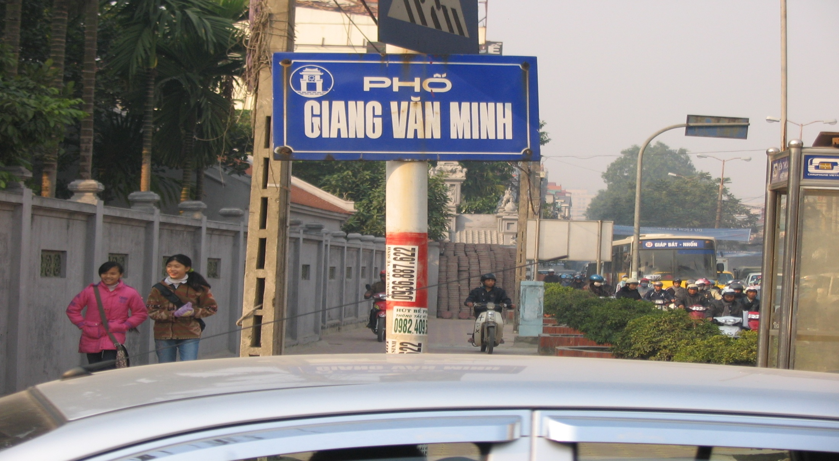
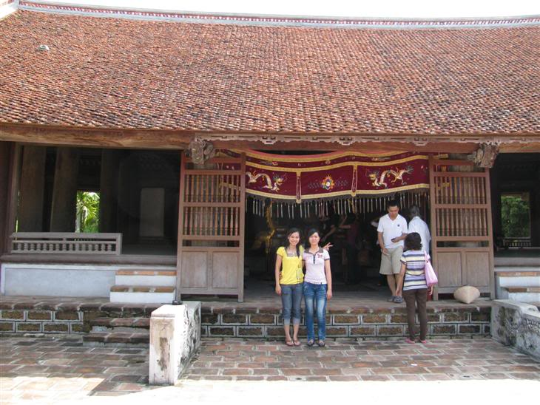
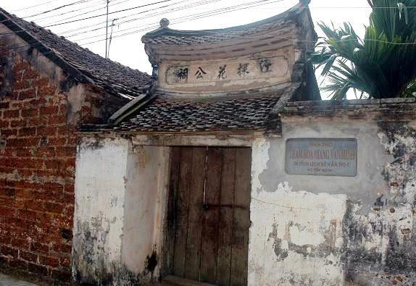
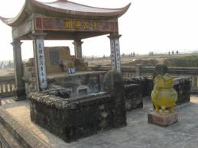

Slide 13


Chân thành cảm ơn các thầy cô giáo và các em!

